Slide 1

Аналіз і прогнозування стану здоров’я пацієнтів на основі даних інформаційної системи управління медичними записами
DIAPREDICT EHR ANALYTICS
Навчальний прототип для аналізу EHR
Автор: Музиченко А.А.
Керівник: Панкратьєв В.О.
НУБіП України, 2026
Код проєкту на GitHub →
Notes:
[~15 с] Тема роботи — навчальний прототип для аналізу EHR. Він об’єднує MySQL, вебінтерфейс, класифікатор записаного діагнозу ЦД2 і модель прогнозу HbA1c на наступному записаному візиті. Це демонстрація методів, а не готовий клінічний інструмент.

Slide 2
Мета і завдання
Актуальність
Від зберігання до аналізу
Історія візитів дає змогу описати стан і зміни показників.
Рання дисглікемія може бути безсимптомною
Скринінг спирається на лабораторні тести; модель не встановлює діагноз [1].
Відкритий EHR-набір
Містить лабораторні результати, діагнози й дати візитів [2].
Джерела: [1] ADA, Standards of Care in Diabetes—2026, §§2, 6. [2] Kaggle, Patient Records 100K patients · 15 conditions.
Мета: створити навчальний прототип для аналізу EHR.
Tier 1: класифікує записаний діагноз ЦД2, а не майбутнє захворювання. Tier 2: прогнозує HbA1c на наступному записаному візиті. Окремо — демонстраційний індекс факторів ускладнень, не ймовірність.
1
2
3
4
Підготувати дані
Спроєктувати та створити базу даних (MySQL)
Побудувати й оцінити класифікатор діагнозу та прогноз HbA1c
Зробити веб-інтерфейс для лікаря і оцінити якість
DiaPredict EHR Analytics · 2 / 11
Notes:
[~40 с] Мета — зібрати дані, базу й вебінтерфейс та показати дві модельні задачі. Важливо точно назвати Tier 1: він вчиться на мітці dx_type2_diabetes останнього запису для пацієнта, тому це класифікація наявного записаного діагнозу, а не прогноз захворювання в майбутньому. Tier 2 оцінює наступне виміряне значення HbA1c. Індекс ускладнень — окремі ручні правила. Джерела для діагностичних критеріїв: ADA Standards of Care 2026, розділ 2 (https://doi.org/10.2337/dc26-s002); для цілей HbA1c — розділ 6 (https://doi.org/10.2337/dc26-s006).

Slide 3
Дані та їхня підготовка
100 000 профілів · Kaggle
Відбір
Пропуски
EHR-набір із візитами, аналізами й діагнозами; клінічне походження не підтверджене
→
→
ffill/bfill у межах пацієнта; пропуск ТГ — окрема ознака
→
Зведення
≥180 днів історії та ≥3 лабораторні записи
один візит = один рядок
220 834
67 356
записів (візитів)
пацієнтів після фільтра ≥180 днів і ≥3 записів
Пропуски в межах пацієнта заповнювали ffill/bfill. bfill бере майбутній аналіз і створює часовий витік: оцінку Tier 2 потрібно повторити лише з минулими даними. ТГ лишали пропущеними й додавали прапорець.
DiaPredict EHR Analytics · 3 / 11
Notes:
[~45 с] Джерело — Kaggle Patient Records 100K patients · 15 conditions (https://www.kaggle.com/datasets/sergionefedov/patient-records-100k-patients-15-conditions). У наданих матеріалах немає підтвердження, що ці записи є реальними клінічними даними; тому я називаю їх відкритим EHR-набором Kaggle, а не реальною клінічною когортою. У вихідному patients.csv — 100 000 ID. В аналізі залишено 67 356 пацієнтів з історією щонайменше 180 днів і не менше трьох лабораторних записів; маємо 220 834 рядки візитів. Лабораторії зведено до пацієнта й дати. Важливе обмеження: підготовка застосовувала ffill().bfill(); bfill підставляє майбутнє вимірювання в минулий запис. Це часовий витік, особливо небезпечний для прогнозу наступного HbA1c. Тому показники Tier 2 слід вважати попередніми і повторно оцінити після заповнення лише доступними на той момент минулими значеннями.

Slide 4

Структура бази даних: логічна модель із 8 сутностей
Що зберігає кожна таблиця
Patient — пацієнт: стать, сімейна історія діабету.
InsuranceType — вид страхування пацієнта.
MedicalRecord — візит: дата й вік на момент аналізів. Центр схеми.
Lifestyle — спосіб життя: паління, алкоголь, фізична активність.
VitalSigns — життєві показники: ІМТ, тиск, пульс, температура.
LabResult — одне значення аналізу в конкретному візиті.
LabTest — довідник: який це аналіз і в яких одиницях.
LabCategory — довідник: група аналізів.
Реалізація в MySQL: дві таблиці — patient_records (візит: аналізи, показники, діагноз) і patient_lifestyle (спосіб життя). Діаграма — цільова логічна модель.
DiaPredict EHR Analytics · 4 / 11
Notes:
[~30 с] На схемі показано цільову логічну модель із вісьмома сутностями. У працюючій версії MySQL фактично дві таблиці: patient_records і patient_lifestyle. Тож це не фізична реалізація ER-моделі один до одного; нормалізація схеми — подальша робота.

Slide 5
Що означають показники
Вік
Глюкоза натще
HbA1c
ADA рекомендує починати скринінг із 35 років; за факторів ризику — раніше.
Натще: <5,6 ммоль/л — норма; 5,6–6,9 — проміжний діапазон; ≥7,0 — діабетичний діапазон.
Середня глюкоза за 2–3 місяці. <5,7 % — норма; 5,7–6,4 % — проміжний діапазон; ≥6,5 % — діабетичний. Ціль <7 % підходить багатьом, але її визначають індивідуально.
ІМТ
Систолічний тиск
Тригліцериди
Вага (кг) ÷ ріст (м) у квадраті. Норма 18,5–24,9, від 30 — ожиріння.
У правилах системи ≥130/140 мм рт. ст. додає бали; це не універсальна ціль лікування.
Референтний орієнтир <1,7 ммоль/л. Пороги індексу ускладнень — демонстраційні.
Tier 1 використовує 6 показників і прапорець пропуску ТГ; найбільша перестановочна важливість у глюкози. Tier 2 додає історію HbA1c. Індекс ускладнень — ручні бали без перевірки на реальних подіях.
DiaPredict EHR Analytics · 5 / 11
Notes:
[~35 с] Пояснюємо діапазони як орієнтири, а не автономний діагноз. ADA 2026: для HbA1c нормальний діапазон нижче 5,7%, проміжний 5,7–6,4%, діабетичний від 6,5%; глюкоза натще нижче 5,6 ммоль/л — нормальний діапазон, 5,6–6,9 — проміжний, від 7,0 — діабетичний. Якщо немає однозначної гіперглікемії, результат зазвичай треба підтвердити повторним тестом у медичному закладі (https://diabetes.org/about-diabetes/diagnosis). Ціль HbA1c <7% підходить багатьом дорослим, але ADA вимагає індивідуалізації (https://doi.org/10.2337/dc26-s006). ADA рекомендує починати скринінг з 35 років для більшості дорослих, а при надмірній вазі та факторах ризику — раніше (https://doi.org/10.2337/dc26-s002). Пороги тиску й тригліцеридів у модулі ускладнень є налаштуваннями прототипу, а не підтвердженими цілями лікування. Перестановочна важливість глюкози на тесті 0,356; це внесок у якість саме цього класифікатора на цьому наборі, не причинний ефект. BMI-довідкові межі: WHO, https://www.who.int/en/news-room/fact-sheets/detail/obesity-and-overweight. Орієнтир ТГ <1,7 ммоль/л не є порогом діагнозу; він використаний як референтне значення в інтерфейсі.

Slide 6
Два модулі: класифікація та прогноз HbA1c
Tier 1 · «Скринінговий сигнал»
Tier 2 · «Прогноз HbA1c»
Для пацієнта без записаного діагнозу. Вхід — останній візит, 6 показників і прапорець ТГ. Random Forest: 100 дерев. Вихід — модельний бал і внутрішня шкала порогів. Модель відтворює записаний діагноз у цьому наборі, а не прогнозує його появу.
У системі застосовується для підтвердженого ЦД2, але модель навчалася на всіх доступних парах візитів. HistGradientBoosting прогнозує HbA1c на наступному записаному візиті; інтервали різні. Індекс ускладнень рахується окремими правилами.
Пацієнт
аналізи й показники з візиту
→
Tier 1 · «сигнал»
чи потрібна перевірка?
→
ЦД 2 типу
діагноз підтверджено
→
Tier 2 · прогноз HbA1c
+ окремий індекс-балів
Tier 1 дає сигнал для перевірки, а не діагноз і не прогноз майбутнього ризику. Tier 2 показує прогноз наступного записаного HbA1c. Індекс ускладнень — демонстраційні бали, не калібрована ймовірність.
DiaPredict EHR Analytics · 6 / 11
Notes:
[~50 с] Tier 1 — Random Forest із 100 деревами, навчається на останньому візиті пацієнта та мітці записаного діагнозу. Поріг 0,18 підібрано на крос-валідації навчальної частини з ціллю recall не нижче 80%; він не перетворює score на оцінку майбутньої ймовірності. Tier 2 — HistGradientBoosting з історією; ціль — зміна HbA1c до наступного записаного візиту. У вебінтерфейсі його використовують для підтвердженого ЦД2, але код навчання не обмежує тренувальну вибірку лише цими пацієнтами. Через bfill часову оцінку Tier 2 необхідно повторити з past-only підготовкою. Індекс ускладнень побудовано правилами/балами без міток ускладнень; це не ML і не калібрована ймовірність. Алгоритми: Breiman (2001), Random Forests; Friedman (2001), Greedy function approximation: a gradient boosting machine.

Slide 7
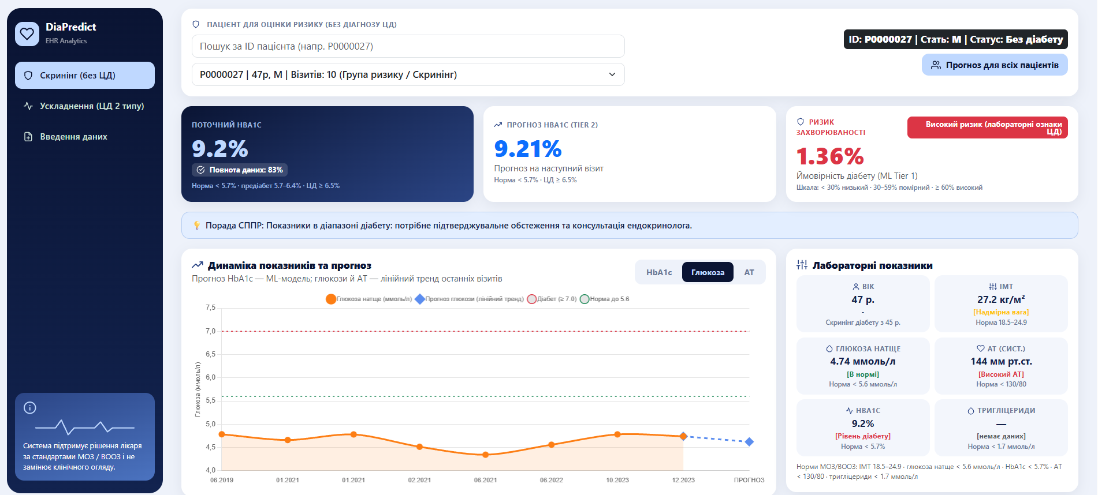
Пацієнт P0000027: скринінг
ПРИКЛАД · TIER 1 · МОДЕЛЬНИЙ БАЛ І ЛАБОРАТОРНИЙ СИГНАЛ
47 років, чоловік, 10 візитів.
HbA1c 9,2 % — у діапазоні діабету (від 6,5 %).
Модельний бал 1,36 % — нижче порога 18 %. Він класифікує записаний діагноз у навчальному наборі, а не майбутню хворобу.
HbA1c 9,2 % у діабетичному діапазоні. Один результат зазвичай потрібно підтвердити; низький модельний бал не скасовує лабораторний сигнал.
Вхід: вік 47 · глюкоза натще 4,74 ммоль/л · HbA1c 9,2 % · ІМТ 27,2 · АТ 144 · ТГ не вимірювали. Tier 1: бал 1,36 % (поріг сигналу 18 %). UI також показує прогноз Tier 2 — HbA1c 9,21 %; модель навчалась на всіх доступних пацієнтах, тому цей результат дослідницький і потребує оцінки без bfill.
DiaPredict EHR Analytics · 7 / 11
Notes:
[~45 с] Приклад показує пацієнта P0000027: модельний бал 1,36% низький, але HbA1c 9,2% у діабетичному діапазоні. Це не парадокс, а демонстрація меж класифікатора: він відтворює записану мітку діагнозу в цьому наборі, а не виконує діагностику за клінічними критеріями. HbA1c входить до ознак, проте найбільшу перестановочну важливість має глюкоза. Результат HbA1c від 6,5% потребує клінічної інтерпретації та, зазвичай, підтвердження. Низький score не повинен його переважати. Тут вхідні одиниці показано так, як їх бачить лікар; лабораторний критерій не є виходом моделі.

Slide 8
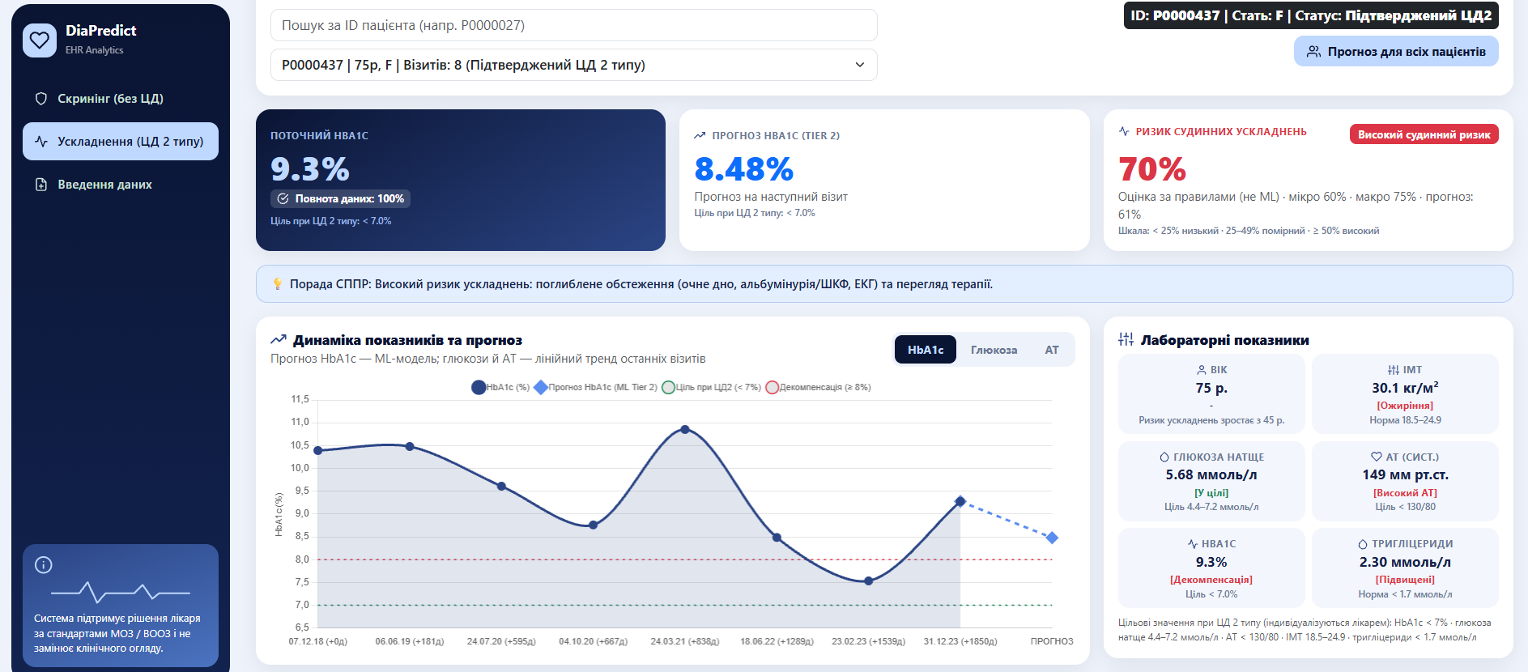
Пацієнтка P0000437: ускладнення
ПРИКЛАД · TIER 2 · ЕКРАН СИСТЕМИ
75 років, жінка, ЦД 2 типу, 8 візитів.
HbA1c 9,3 % — вище орієнтира <7 % для багатьох дорослих; ціль індивідуальна.
Прогноз 8,48 % — наступний візит: нижче, але ще вище цілі.
Індекс: 70/100 балів, не ймовірність. UI показує «%» — назву треба виправити.
Це демонстраційний індекс без перевірки на фактичних ускладненнях; він не призначає обстеження чи лікування.
A · HbA1c наступного візиту = 9,3 + Δ(−0,82) = 8,48 %. Вхід: HbA1c минулого візиту 7,6 % · глюкоза 5,68 ммоль/л · ІМТ 30,1 · вік 75 · АТ 149 · ТГ 1,7. B · правила: мікро 60, макро 75; комбінований індекс 70/100 балів. Ваги правил не перевірено на частоті ускладнень.
DiaPredict EHR Analytics · 8 / 11
Notes:
[~45 с] Пацієнтка має HbA1c 9,3%; модель оцінює наступне вимірювання як 8,48% (поточне значення плюс прогноз зміни −0,82). Це прогноз на наступний запис, не на фіксований термін і не обіцянка ефекту лікування. Поруч показано правило-індекс: 70 балів зі 100, мікро 60, макро 75. У прикладі використано HbA1c 9,3, зміну від минулого 7,6, глюкозу 5,68, ІМТ 30,1, вік 75, АТ 149 та ТГ 1,7. Бали та ваги закладені в коді автора і не перевірялися на подіях ускладнень; знак % був би хибним тлумаченням. Отже, це лише демонстрація логіки, не ймовірність ускладнення і не рекомендація обстеження чи лікування.

Slide 9
Результати: якість моделей
0,86
ROC-AUC
Tier 1 · мітка ЦД2
82%
Recall
Tier 1 · поріг 0,18
Здатність розрізняти пацієнтів із записаним діагнозом і без нього: 0,5 — рівень випадкового ранжування; 1,0 — ідеальне ранжування. Це не точність і не прогноз майбутнього ризику.
Поріг 0,18 підібрано на train-крос-валідації: виявлено 1 737 із 2 116 позитивних записів (82,1 %). На тесті також 3 570 хибних сигналів.
= площа під ROC-кривою
= знайдені хворі ÷ усі хворі
33%
Precision
Tier 1 · поріг 0,18
0,70
RMSE
Tier 2 · прогноз HbA1c
За порога 0,18 правильна приблизно 1 з 3 тривог (precision 32,7 %). За 0,5 precision 96,3 %, але виявляється лише 40,5 % позитивних записів.
Тест: RMSE 0,70 п.п. і MAE 0,23 п.п. проти 0,83 / 0,27 для «без змін». На змінних переходах MAE 1,54 проти 1,88; через bfill результат попередній.
= правильні тривоги ÷ усі тривоги
= √( середнє (факт − прогноз)² )
Результати лише на цьому наборі. Поділ за пацієнтами зменшує витік між train і test, але bfill переносить майбутні аналізи в ранні візити. Повторити Tier 2 з past-only заповненням; метрики попередні.
DiaPredict EHR Analytics · 9 / 11
Notes:
[~55 с] Tier 1 AUC 0,86 оцінює ранжування записів із діагнозом і без нього. При порозі 0,18 тестовий recall 82,1%, precision 32,7%, accuracy 70,7%; є 3 570 хибних сигналів. При 0,5 precision 96,3%, але recall 40,5%; accuracy 90,4% проти базових 84,3% для «завжди ні». Це компроміс порога, а не клінічна ефективність. Tier 2: RMSE 0,704 і MAE 0,233 відсоткового пункту проти 0,827 і 0,269 для «без змін». 85,6% переходів мають зміну HbA1c не більш як 0,3. На цих стабільних переходах MAE моделі 0,016 гірша за baseline 0,003; на змінних — 1,541 проти 1,877. Тест було поділено за пацієнтами, але bfill все одно міг переносити майбутні значення в ранні рядки. Тому цифри Tier 2 попередні; потрібен повторний past-only аналіз. Усі цифри — лише на одному наборі без зовнішньої клінічної валідації.

Slide 10

Система та інтерфейс лікаря
Веб-панель
→
FastAPI
→
MySQL
HTML · JS · Chart.js
Python · scikit-learn
diabetes_db
Що бачить лікар
Новий пацієнт
Поточний HbA1c, прогноз на наступний записаний візит, графіки та індекс факторів ускладнень (бали, не ймовірність). Окремо — прогноз для пацієнтів вкладки з експортом у CSV.
Система створює ID і зберігає дані в базі; висновок можна роздрукувати або зберегти як PDF. Окрема вкладка — введення нових аналізів.
Як працює запит
Інструменти
1 Лікар або лаборант обирає пацієнта у веб-панелі й відкриває потрібну вкладку.
2 Запит іде на сервер FastAPI (Python).
3 Сервер читає історію візитів із MySQL (diabetes_db) і викликає збережені моделі scikit-learn.
4 У панель повертаються показники, прогноз і графік; висновок можна роздрукувати або зберегти як PDF.
Python, FastAPI, SQLAlchemy, MySQL, scikit-learn (моделі .joblib), HTML, JavaScript, Chart.js. Розробка: VS Code, код на GitHub.
DiaPredict EHR Analytics · 10 / 11
Notes:
[~35 с] Лікар обирає вкладку, вебпанель запитує FastAPI, сервер читає MySQL і викликає збережені моделі. Поточна схема даних у MySQL містить дві таблиці; ER-діаграма з восьми сутностей є цільовою логічною моделлю. Вкладка ускладнень показує прогноз HbA1c і окремий rule-based індекс, який UI може відображати як score; його не слід трактувати як калібровану ймовірність. Нові аналізи можна записувати, а висновок експортувати.

Slide 11
Висновки
Що зроблено
Що показали моделі
Подальша робота
Створено вебпрототип, логічну модель із 8 сутностей і MySQL-реалізацію з 2 таблиць. Tier 1 класифікує записаний діагноз; Tier 2 прогнозує наступне вимірювання HbA1c.
Tier 1: AUC 0,86 для мітки діагнозу; за 0,18 recall 82 %, precision 33 %. Tier 2: MAE 0,23 проти 0,27 для «без змін», але bfill може завищити результат. Індекс ускладнень — неперевірені бали.
Перерахувати Tier 2 із заповненням лише минулими значеннями. Навчити й перевірити прогноз окремо для ЦД2. Провести зовнішню клінічну перевірку; індекс ускладнень оцінити за мітками реальних подій.
Дякую за увагу!
Висновки — попередні: один набір даних, без зовнішньої клінічної перевірки.
DiaPredict EHR Analytics · 11 / 11
Код проєкту на GitHub →
Notes:
[~30 с] Підсумок: створено навчальний вебпрототип, який демонструє інтеграцію EHR, класифікацію записаного діагнозу та прогноз наступного HbA1c. Tier 1 має AUC 0,86 на відкладеній частині цього набору; за скринінгового порога recall 82%, але precision лише 33%. Це не майбутній ризик і не клінічна валідація. Для Tier 2 є витік майбутніх вимірювань через bfill, тому метрики попередні та потребують перерахунку. Індекс ускладнень — демонстраційні бали без перевірених outcome labels, не відсоток ризику. Наступні кроки: паст-онлі підготовка, повторне оцінювання, окрема перевірка на ЦД2, зовнішні реальні клінічні дані й валідовані мітки ускладнень. Дякую за увагу.

